Slide 1
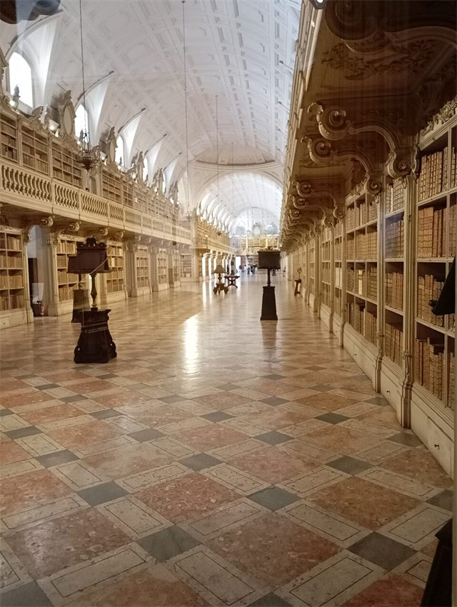
PORTUGUÊS, 3.º ANO, MÓDULO 9, LIÇÃO M9-F02, UNIDADE 1
EPI
2
Ver e não ver
Blimunda vê o que está dentro das pessoas, mas só em jejum. Baltasar tem um gancho no lugar da mão. Juntos ajudam um padre a construir uma máquina de voar.
Biblioteca do Palácio Nacional de Mafra (fotografia de Hipersyl, 2026). CC BY 4.0
lê, faz, leva
Lição M9-F02, Ver e não ver
1

Slide 2
ABRIR, CINCO MINUTOS
EPI
De quem é a memória que este livro guarda?
Lição M9-F02, Ver e não ver
2

Slide 3
LER: O VOO DA PASSAROLA
EPI
a sua cabeça de gaivota, lançou-se em flecha, céu acima. Sacudidos pelos bruscos volteios, Baltasar e Blimunda tinham caído no chão de tábuas da máquina, mas o padre Bartolomeu Lourenço agarrara-se a um dos prumos que sustentavam as velas, e assim pôde ver afastarse a terra a uma velocidade incrível, já mal se distinguia a quinta, logo perdida entre colinas, e aquilo além, que é, Lisboa, claro está, e o rio, oh, o mar, aquele mar por onde eu, Bartolomeu Lourenço de Gusmão, vim por duas vezes do Brasil, o mar por onde viajei à Holanda, a que mais continentes da terra e do ar me levarás tu, máquina, o vento ruge-me aos ouvidos, nunca ave alguma subiu tão alto se me visse el-rei, se me visse aquele Tomás Pinto Brandão que se riu de mim em verso, se o Santo Ofício me visse, saberiam todos que sou filho predilecto de Deus, eu sim, eu que estou subindo ao céu por obra do meu génio, por obra também dos olhos de Blimunda, se haverá no céu olhos como eles, por obra da mão direita de Baltasar, aqui te levo, Deus um que também não tem a mão esquerda, Blimunda, Baltasar, venham ver, levantem-se daí, não tenham medo. Não tinham medo, estavam apenas assustados com a sua própria coragem. O padre ria, dava gritos, deixara já a segurança do prumo e percorria o convés da máquina de um lado a outro para poder olhar a terra em todos os seus pontos cardeais, tão grande agora que estavam longe dela, enfim levantaram-se Baltasar e Blimunda, agarrando-se nervosamente aos prumos, depois à amurada, deslumbrados de luz e de vento, logo sem nenhum susto, Ah ·e Baltasar gritou, Conseguimos, abraçou-se a Blimunda e desatou a chorar, parecia uma criança perdida, um soldado que andou na guerra, que nos Pegões matou um homem com o seu espigão, e agora soluça de felicidade abraçado a Blimunda, que lhe beija a cara suja, então, então. O padre veio para eles e abraçou-se também, subitamente perturbado por uma analogia, assim dissera o italiano, Deus ele próprio, Baltasar seu filho, Blimunda o Espírito Santo, e estavam os três no céu, Só há um Deus, gritou, mas o vento levou-lhe as palavras da boca. Então Blimunda disse, Se não abrirmos a vela, continuaremos a subir, aonde iremos parar, talvez ao sol.
José Saramago, Memorial do Convento (1982), capítulo XVI. grafia da edição. Excerto para estudo.
Lição M9-F02, Ver e não ver
3

Slide 4
LER: O REENCONTRO (ÚLTIMO CAPÍTULO)
EPI
São onze os supliciados. A queima já vai adiantada, os rostos mal se distinguem. Naquele extremo arde um homem a quem falta a mão esquerda. Talvez por ter a barba enegrecida, prodígio cosmético da fuligem, parece mais novo. E uma nuvem fechada está no centro do seu corpo. Então Blimunda disse, Vem. Desprendeu-se a vontade de Baltasar Sete-Sóis, mas não subiu para as estrelas, se à terra pertencia e a Blimunda.
José Saramago, Memorial do Convento (1982), último capítulo (excerto). Excerto para estudo.
Lição M9-F02, Ver e não ver
4

Slide 5
O ESSENCIAL
EPI
Três coisas a fixar
1
Baltasar Sete-Sóis tem um gancho no lugar da mão; Blimunda Sete-Luas vê o que está dentro das pessoas, mas só em jejum.
2
Os dois ajudam o padre Bartolomeu Lourenço a construir a passarola, e o romance opõe o ver verdadeiro (lucidez e compaixão) à cegueira do poder.
3
Ficas a caracterizar as personagens com a página de cada prova, a ler o voo da passarola e o reencontro do último capítulo, e a comparar a passarola e o convento como projetos.
Lição M9-F02, Ver e não ver
5

Slide 6
VER, E COMPLETAR NO CADERNO
EPI
Completa no caderno
PERSONAGEM | TRAÇOS | RELAÇÕES | SÍMBOLO ASSOCIADO | CITAÇÃO CURTA (P.)
Baltasar
Blimunda
Padre Bartolomeu
D. João V
Lição M9-F02, Ver e não ver
6

Slide 7
VER
EPI
Com o livro aberto: o voo e o reencontro
Duas passagens para leres no livro antes das perguntas. O voo da passarola (nas edições da Caminho, pp. 196 e 197): a máquina sobe, o padre Bartolomeu Lourenço vê Lisboa e o mar lá de cima e diz a quem deve o voo. O reencontro (capítulo XXV, o último): Blimunda procura Baltasar durante nove anos e encontra-o em Lisboa, num auto de fé; chega em jejum. Os excertos que lês a seguir são para estudo. O romance tem direitos de autor e lê-se inteiro no livro.
Lição M9-F02, Ver e não ver
7

Slide 8
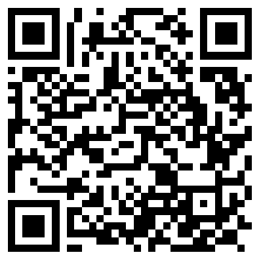
AGORA NO TELEMÓVEL, QUINZE MINUTOS
EPI
Abre a lição no telemóvel
1
Lê e responde aos cartões, um de cada vez
2
No fim, o cartão extra: «A Biblioteca em Fogo»
3
O percurso marca a lição como feita
pedrohfernandes-klk.github.io/​pt/​m9/​licao-m9-f02/​
Lição M9-F02, Ver e não ver
8

Slide 9
PAUSA: CARTÕES NO TELEMÓVEL
EPI
Três minutos, com placar
1
Na lição, toca em «Sala» e escreve o código do ecrã e uma alcunha
2
Faz os cartões que o ecrã indica
3
Quando acabares, olha para o placar
pedrohfernandes-klk.github.io/​pt/​m9/​licao-m9-f02/​
Lição M9-F02, Ver e não ver
9

Slide 10
SÍNTESE
EPI
Para fixar
1
Trabalhaste o trio da passarola: o engenho do padre Bartolomeu Lourenço, os olhos de Blimunda, que recolhem vontades em jejum, e a mão direita de Baltasar, que construiu.
2
A passarola é um símbolo: representa o sonho, a liberdade e a ciência, enquanto o convento representa o poder, a vaidade régia e o sacrifício de milhares.
3
No capítulo XXV, Blimunda chega a Lisboa em jejum, vê a vontade de Baltasar num auto de fé e chama-a: a vontade fica na terra, com ela.
Lição M9-F02, Ver e não ver
10

Slide 11
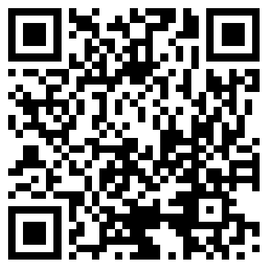
ATÉ À PRÓXIMA AULA
EPI
No telemóvel ou no PC da escola
1
Termina o baralho da lição M9-F02 e o cartão extra
2
Espreita a lição seguinte, «A voz que conta»
3
Antes de sair: foto do caderno para o portefólio
pedrohfernandes-klk.github.io/​pt/​m9/​
Lição M9-F02, Ver e não ver
11

